Slide 1
Le Interfacce utente

Slide 2
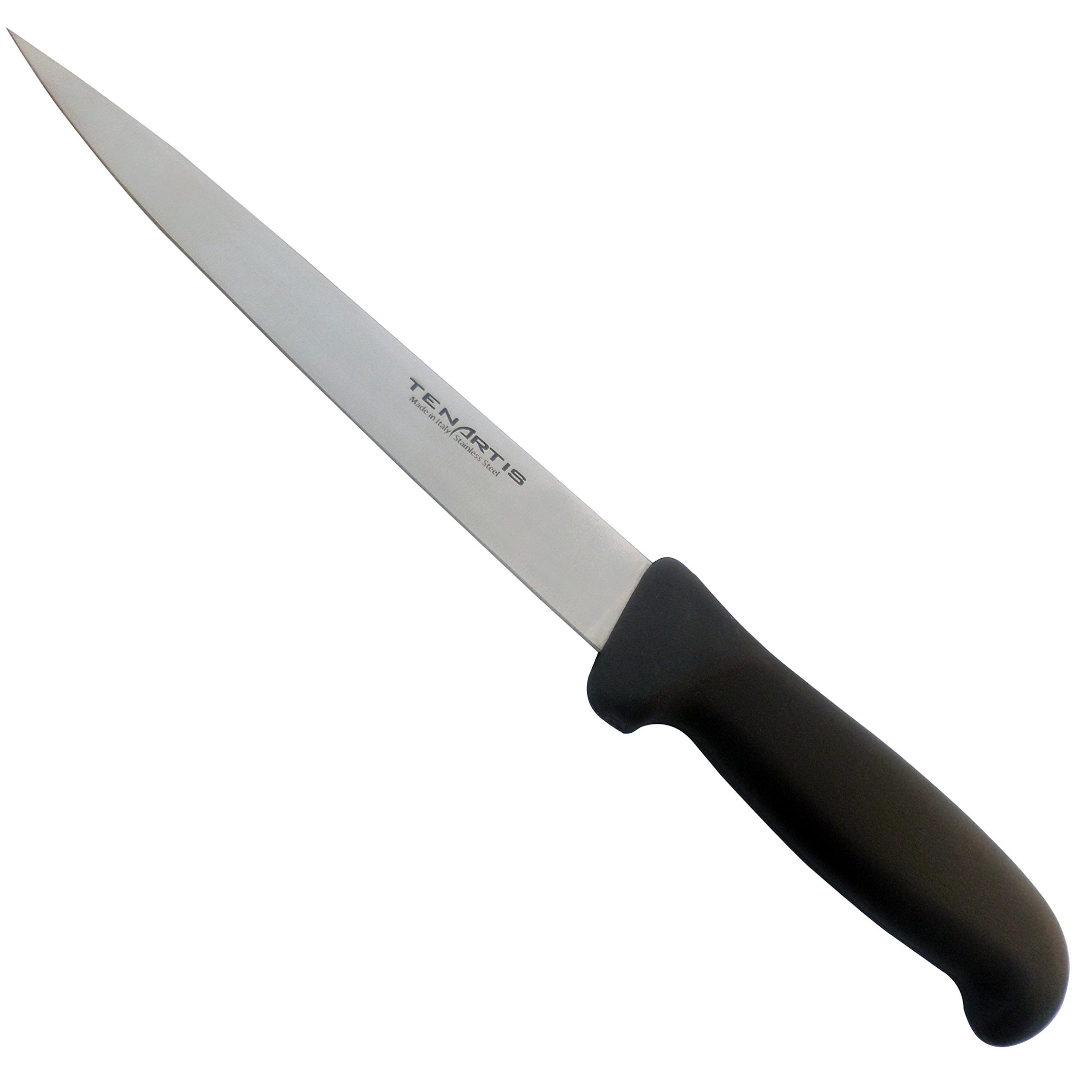
Le interfacce utente
Un'interfaccia è qualcosa che sta fra due facce.
E' il punto di contatto fra due sistemi che tentano di comunicare.
Le interfacce possono far comunicare due macchine fra loro oppure possono far comunicare l’uomo con la macchina
Lo strumento è ciò che fa qualcosa, l’interfaccia è ciò che serve per guidarlo nell'esecuzione dell'azione.
STRUMENTO
INTERFACCIA

Slide 3
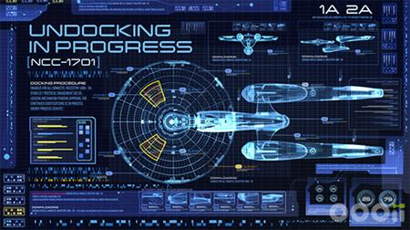
Le interfacce utente
Quando parliamo di Interfaccia Utente (User Interface o UI) intendiamo lo spazio di un sistema dove avviene l'interazione fra uomo-macchina.
Tipicamente, si parla di UI in ambito informatico e tecnologico e quindi le interfacce utente sono comunemente identificate come sistemi atti a mettere in comunicazione l'uomo computer, sistemi informatici e oggetti intelligenti.

Slide 4
Le interfacce utente
“User interfaces are a mapping from the sensory, cognitive, and social human world to these collections of functions exposed by a computer program.”
Amy J. Ko, Washington university

Slide 5
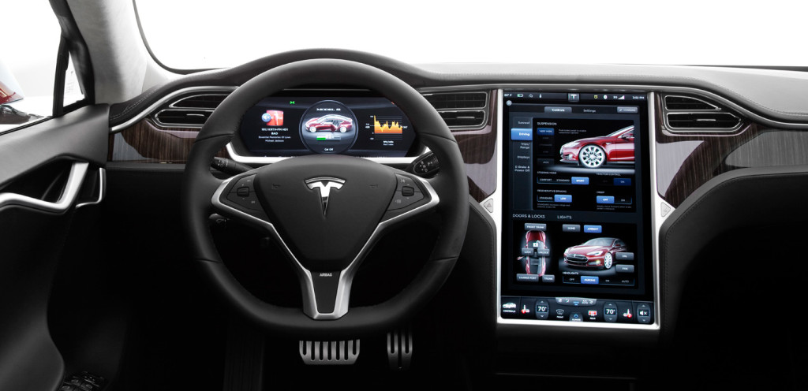
Le interfacce utente
L'obiettivo primario dell'interazione fra uomo e macchina è quello di consentire all'utente di controllare e far funzionare la macchina in modo efficace.
L'interfaccia deve quindi essere progettata per semplificare l'interazione fra l'uomo e la macchina rendendo così l'esperienza d'uso piacevole e prolifica.
L'interazione fra uomo e macchina deve sempre essere facile, efficiente e divertente così da massimizzare la User Experience del prodotto.

Slide 6
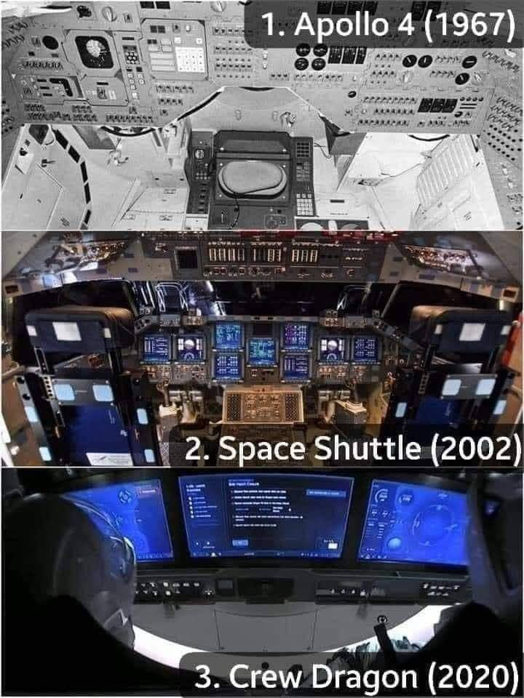

Slide 7

Le interfacce utente
Un'interfaccia ben progettata consente all'utente di controllare l'apparato richiedendo uno sforzo fisico e cognitivo minimo.
La buona interfaccia massimizza inoltre la quantità di informazioni utili trasferite all'utente durante l'interazione evitando un sovraccarico informativo che provocherebbe nell'utente confusione e quindi frustrazione.

Slide 8
Le interfacce utente
Per questo motivo, la progettazione di un'interfaccia è per definizione un'attività interdisciplinare che va oltre la programmazione grafica e abbraccia la psicologia, le neuroscienze, il design e la fisica.

Slide 9
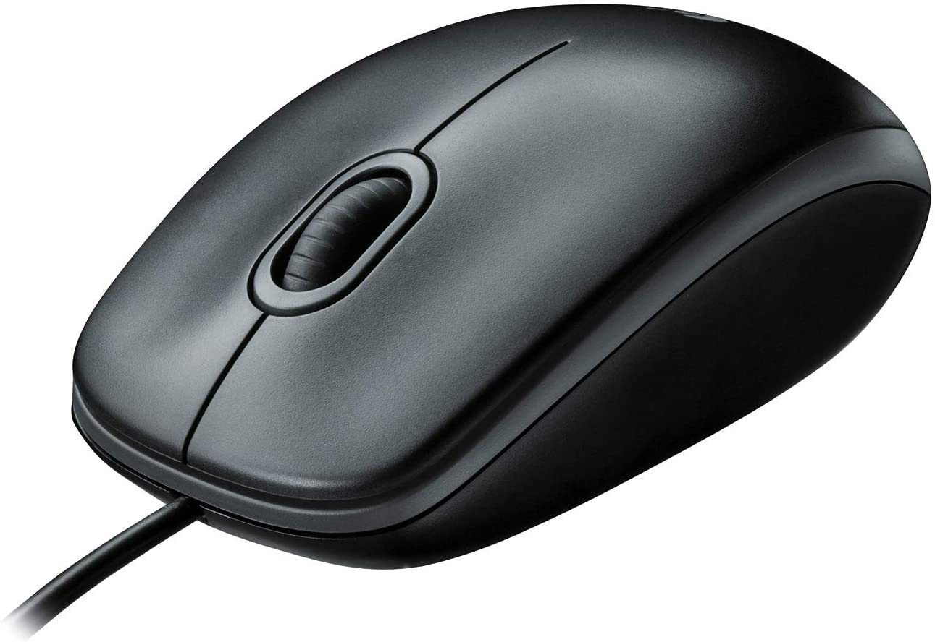

Le interfacce utente
User interfaces are composed of one or more layers including a human-machine interface (HMI) interfaces machines with physical input hardware such a keyboards, mice, game pads and output hardware such as computer monitors, speakers, and printers.
A device that implements a HMI is called a human interface device (HID).
HMI
HID

Slide 10
Le interfacce utente
Le interfacce utente sono tipicamente organizzate sulla base dei sensi che utilizzano per stabilire l'interazione fra umano e macchina. Gli umani possiedono cinque sensi (Tatto, Vista, Udito, Olfatto e Gusto).
Questo porta ad identificare cinque categorie di interfacce possibili, più una sesta che è legata al cosiddetto senso dell'orientamento (balance in inglese) che però non è considerato un senso vero e proprio nella fisiologia umana.
Possiamo quindi organizzare le interfacce in 6 categorie:
Tactile UI
Visual UI
Auditory UI
Olfactory UI
Gustatory UI
Equilibrial UI

Slide 11
La maggior parte delle interfacce utente utilizza però più di un senso umano per stabilire il collegamento.
Le interfacce che usano più di un senso sono dette CUI o Composite User Interface.
Le più comuni e note CUI sono chiaramente le famose GUI o Graphical User Interface, le quali sono composte da interfacce grafiche (visual) e tattili (tactile).
Se ad una GUI andiamo ad aggiungere anche il suono otteniamo una MUI o Multimedia User Interface.

Slide 12
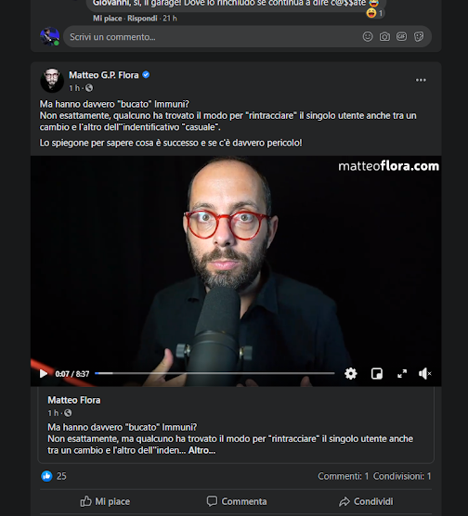
Estendere le interfacce con più canali (sensi) non è sempre una buona idea

Slide 13
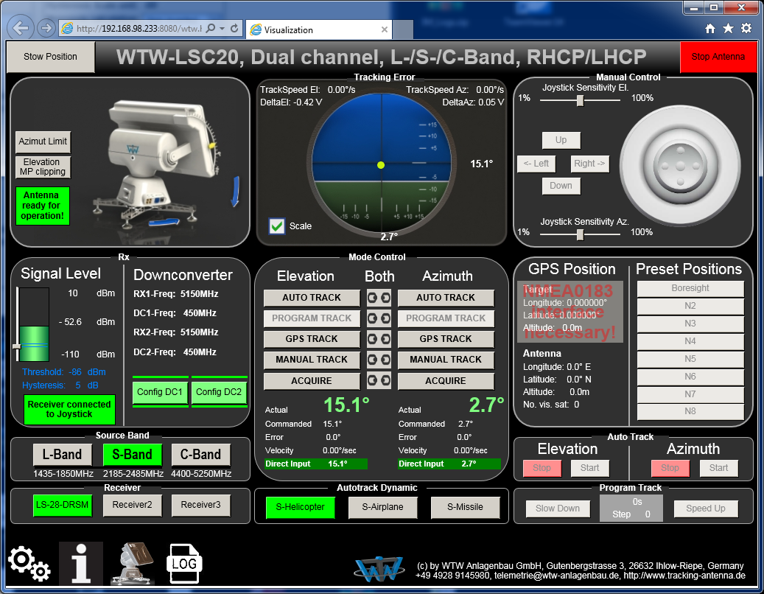
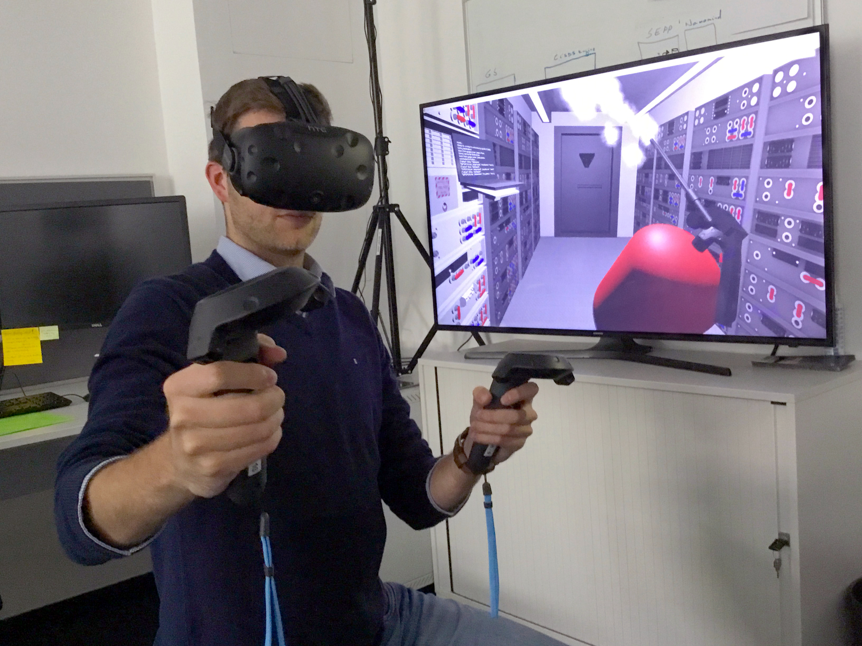
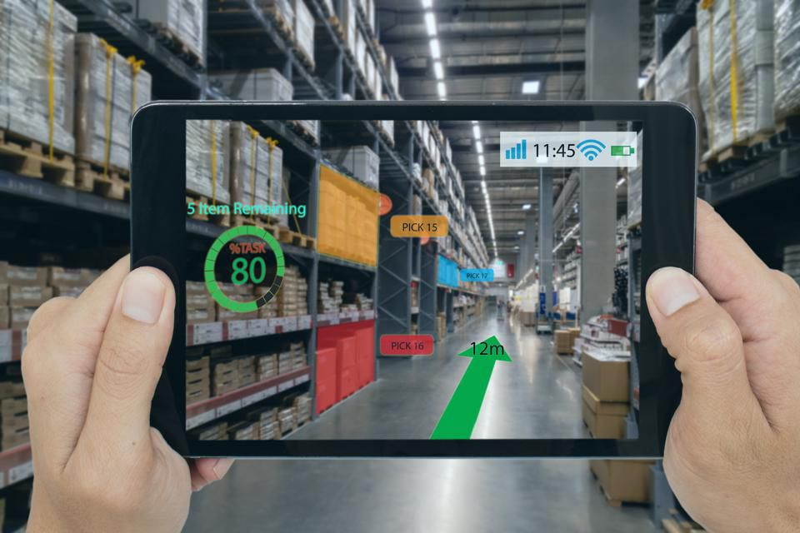
The user interface (UI)
There are three broad categories of CUI: standard, virtual and augmented.
Standard composite user interfaces use standard human interface devices like keyboards, mice, and computer monitors.
When the CUI blocks out the real world to create a virtual reality, the CUI is virtual and uses a virtual reality interface.
When the CUI does not block out the real world and creates augmented reality, the CUI is augmented and uses an augmented reality interface.
Standard
Virtual
Augmented

Slide 14
Le CUI possono essere anche classificate tramite il numero di sensi che utilizzano.
Ad esempio, lo Smell-O-Vision è una CUI standard 3S, cioè è un’interfaccia di tipo standard che nell'utilizzo coinvolge 3 sensi dell'utente (Visione, Udito e Olfatto).
Se si aggiungesse un quarto senso (per esempio le poltrone mobili dei cinema 4D) diventerebbe 4S.
Quando un'interfaccia utente interagisce con tutti i sensi umani viene chiamata Qualia Interface. il termine Qualia interface deriva dalla teoria filosofica dei Qualia (https://it.wikipedia.org/wiki/Qualia).

Slide 15
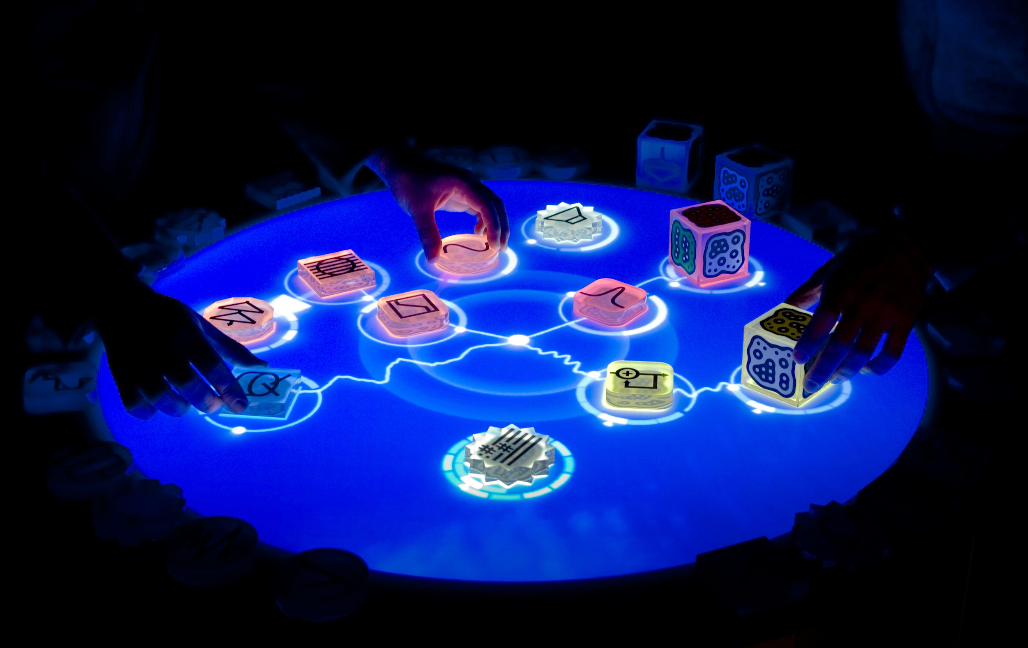
Il Microsoft Reactable è un interessante esempio di interfaccia aumentata 3S (MUI)

